Slide 1
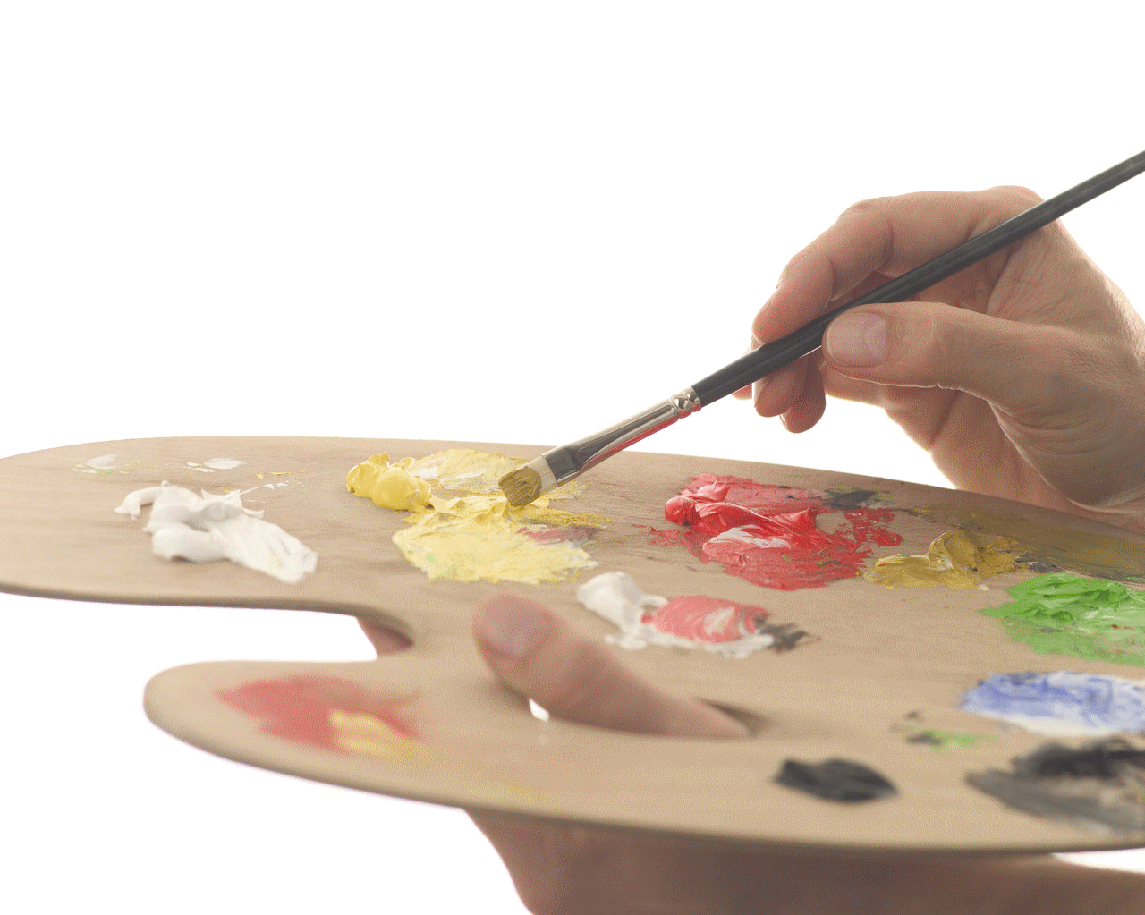
SLIKANJE 1: SLIKA,
NEMEŠANE IN MEŠANE BARVE
Likovna vzgoja - 4. razred
Tehnika: tempera (in sol)
Motiv: Tropsko morje
Pripravil: Mladen Kopasić, OŠ Polje

Slide 2
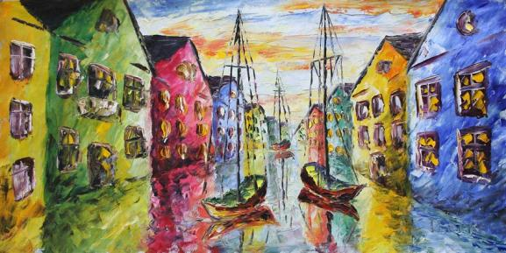
Iz učnega načrta za likovno vzgojo (1998)
LIKOVNO PODROČJE | LIKOVA NALOGA | CILJI REŠEVANJA LIKOVNIH NALOG |  |  | MEDPR. POV. | STANDARDI ZNANJA
 |  | USVAJANJE LIKOVNIH POJMOV | LIKOVNO IZRAŽANJE | PRIVZGAJANJE DOŽIVLJAJSKIH NARAVNANOSTI |  | Likovne pojme opišejo in likovno izrazijo
SLIKANJE | Slika, nemešane in mešane barve | UČENCI: - razlikujejo pojem risba in slika, - obnovijo posebnosti nastanka slike, - obnovijo značilnosti nemešanih barv in mešanih barv na paleti, - na primerih v naravi poiščejo nemešane in mešane barve, - utrdijo postopke mešanja barv, - ob fotografijah predmetov v okolju in primerih umetniških del pojasnijo različice barv. | UČENCI: - komponirajo različne oblike ploskev in jih poslikajo z mešanimi barvami, - z mešanimi barvami naslikajo sliko z motivom. | UČENCI: - razvijajo občutek za mešanje barv, - se navajajo na postopno mešanje barv, - razvijajo doslednost. | NIT GVZ SLO | Ločijo pojme: - risba, slika, - barvna ploskev, - nemešane barve, - mešane barve.

Slide 3
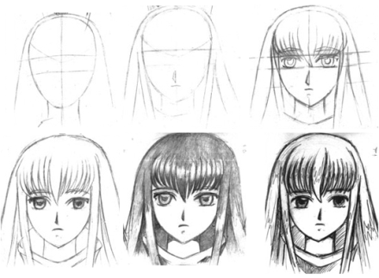
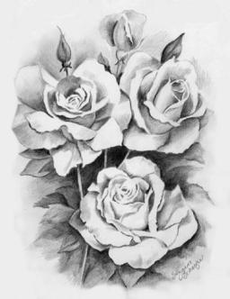
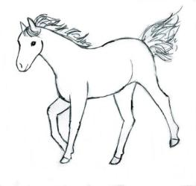
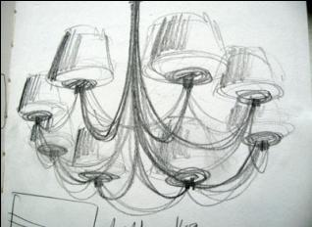
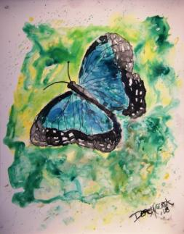
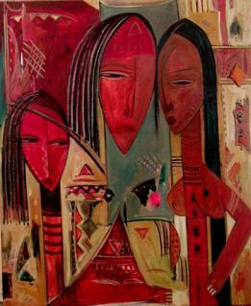
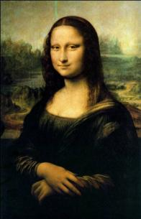
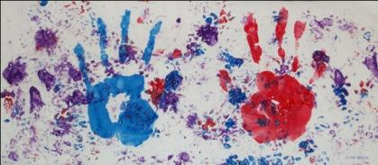
Risba ali slika?
Risba: likovna tehnika, pri kateri se upodablja z enobarvnimi črtami.*
Slika: likovna upodobitev česa z barvami, navadno umetniška.*
*Vir: SSKJ

Slide 4
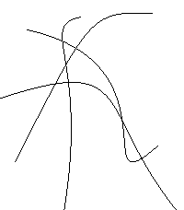
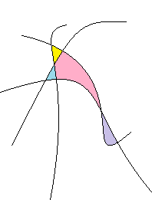
Barvna ploskev
Ko narišemo oblike (risba), jih pobarvamo. Nastane slika. Slika je lahko iz različnih barvnih ploskev. Razlikujejo se po barvi, velikosti in obliki.
risba
slika

Slide 5
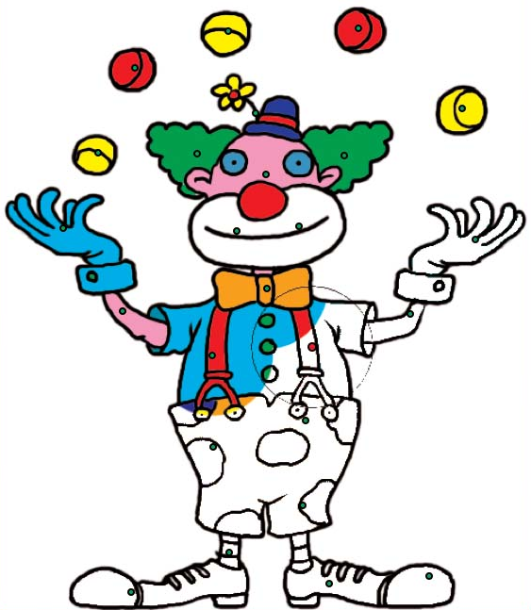
… z barvanjem nastane slika
iz risbe …

Slide 6
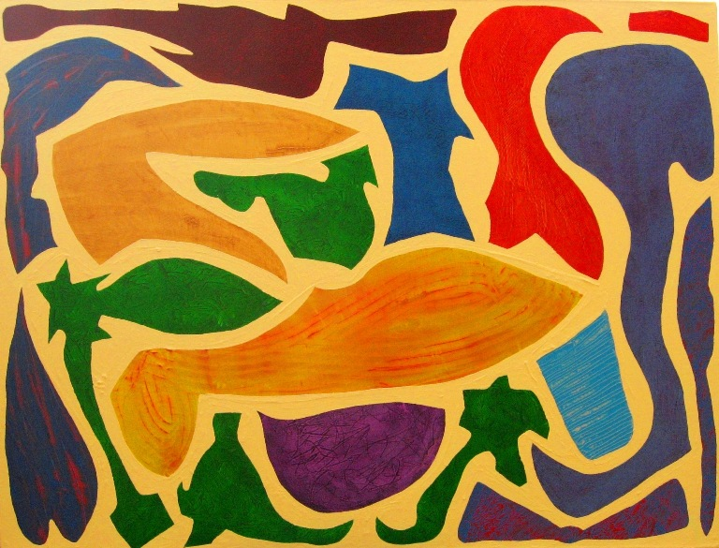
barvna ploskev

Slide 7
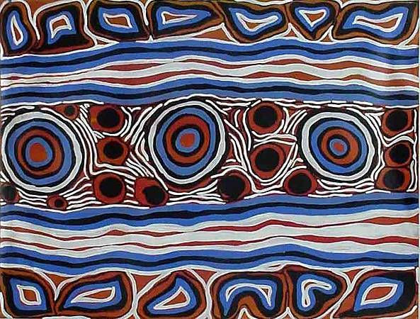

Slide 8
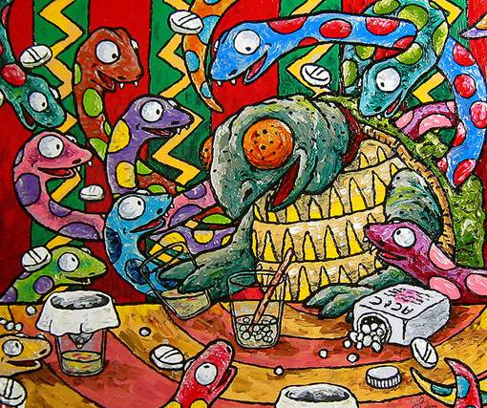

Slide 9
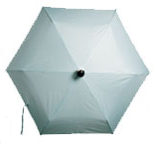
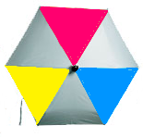
Nemešane barve
Stisni za konico prsta te tri barve na svojo paleto.
Vsaka naj bo v svojem polju.
S svinčnikom nariši dežnik, kot ga vidiš od zgoraj.
Pobarvaj tri dele dežnika z nemešanimi barvami.

Slide 10
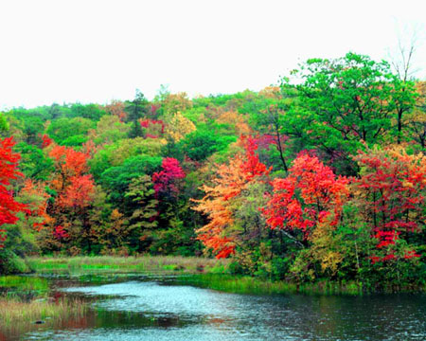
Na naslednjih slikah poišči nemešane barve.

Slide 11
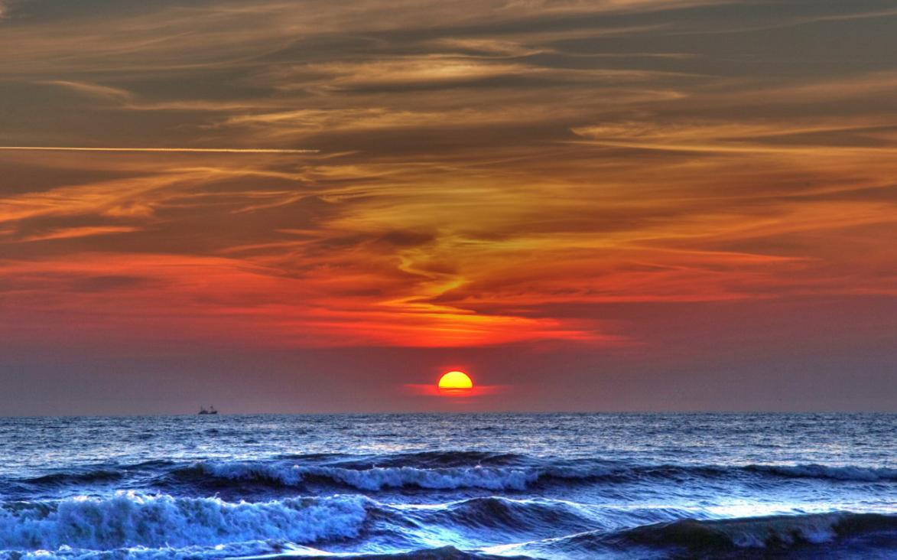

Slide 12
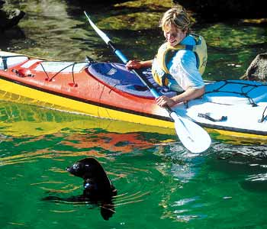

Slide 13
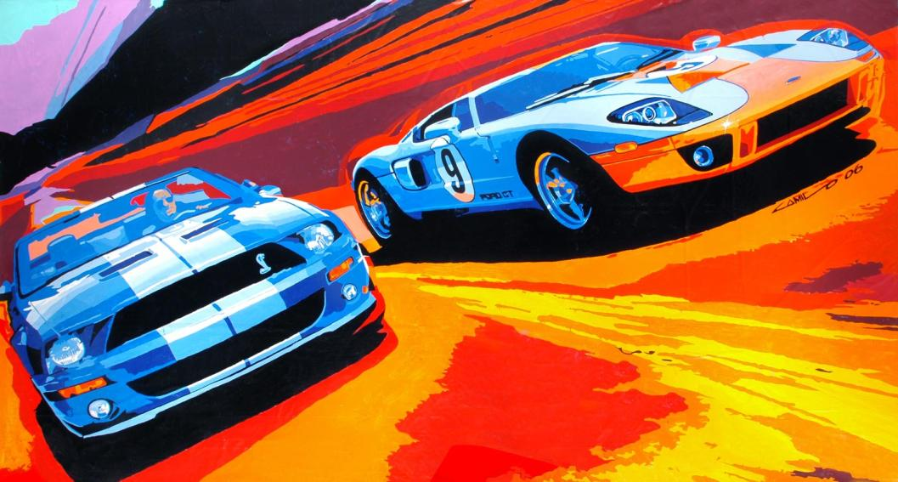

Slide 14
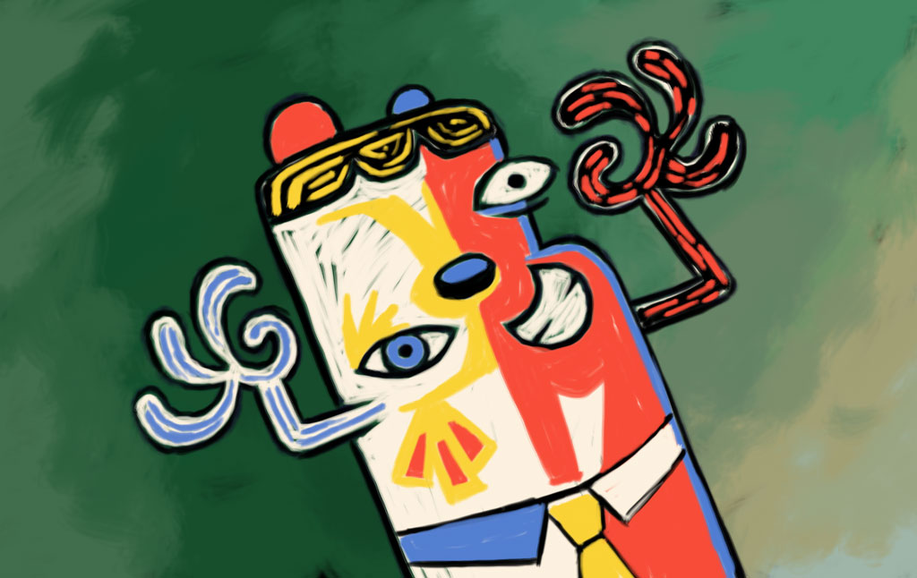

Slide 15
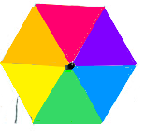
Mešane barve
Zmešaj prve tri barve po dve skupaj v nove prostore na paleti.
Na dežniku pobarvaj vmesne prostore z mešanimi barvami.
Katere barve si dobil?
+
=
+
=
+
=
Oranžna, vijolična in zelena so mešane barve. Enako kot vse ostale, ki jih lahko mešamo naprej.

Slide 16
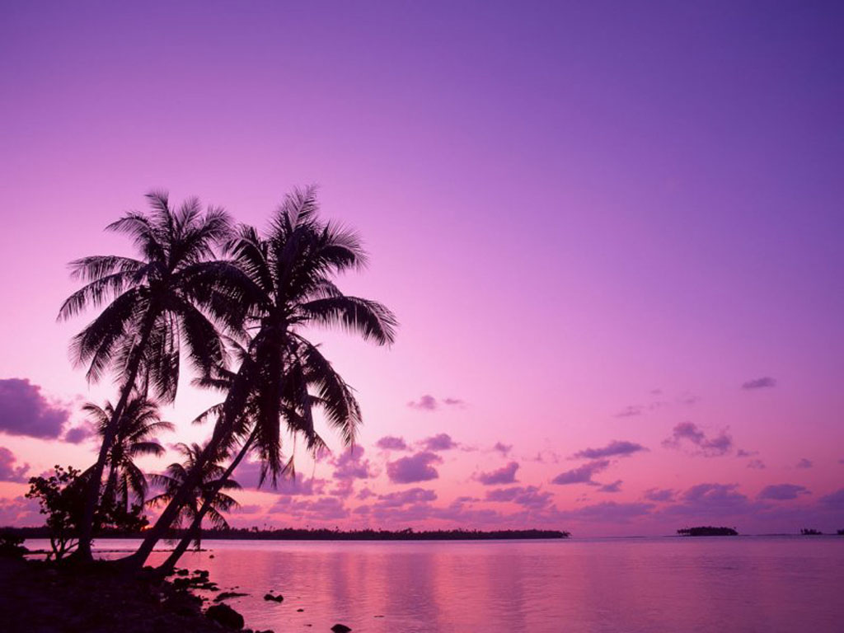
Na naslednjih slikah poišči mešane barve.

Slide 17
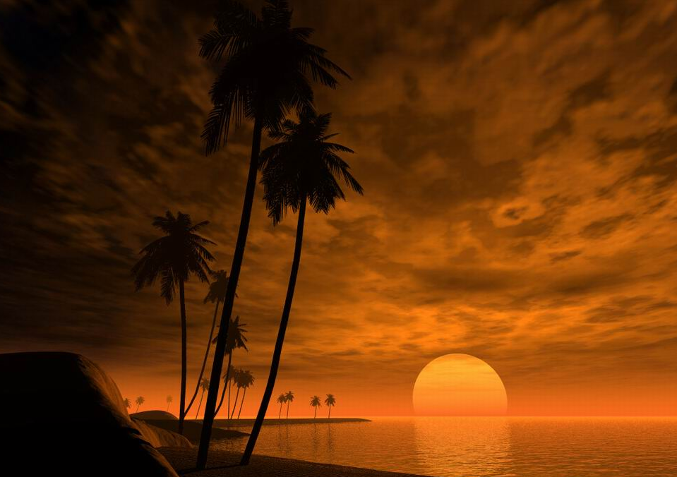

Slide 18
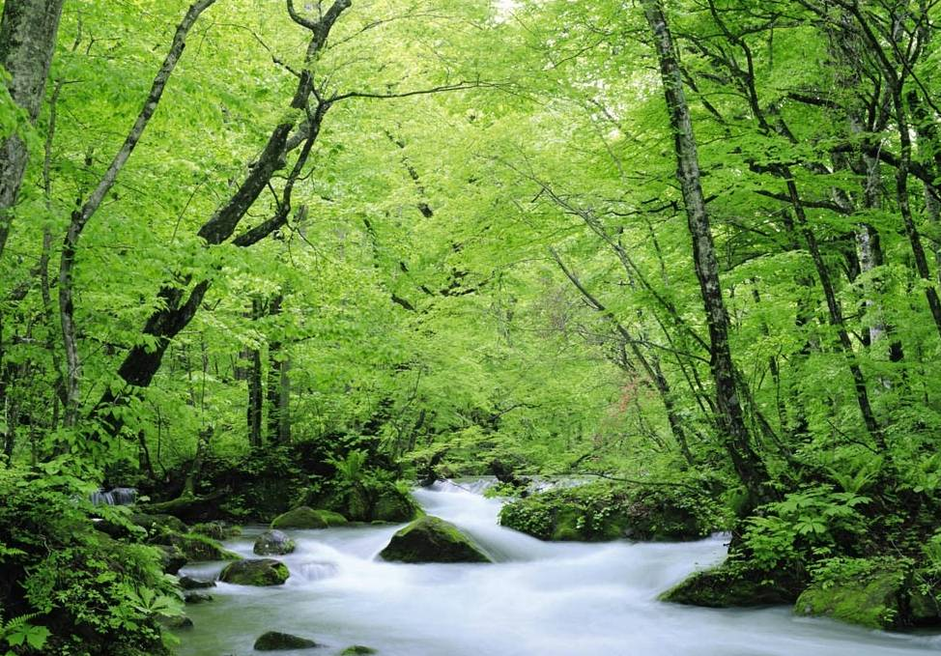

Slide 19
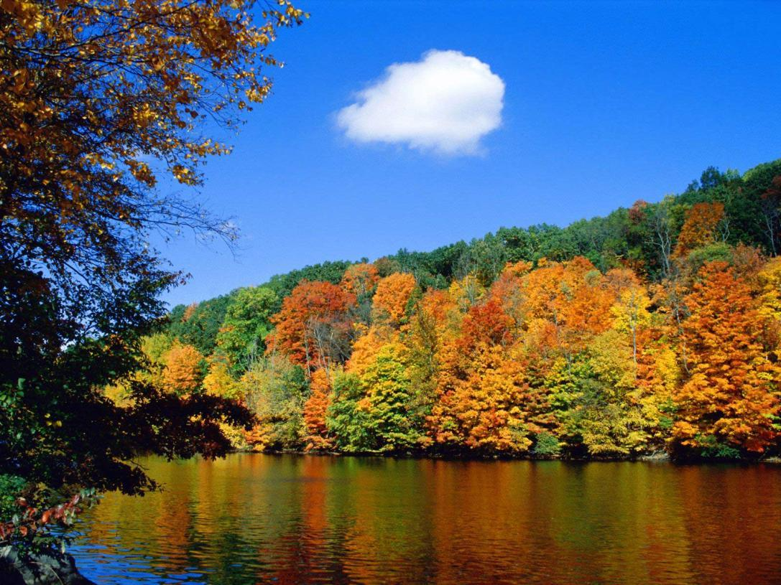

Slide 20
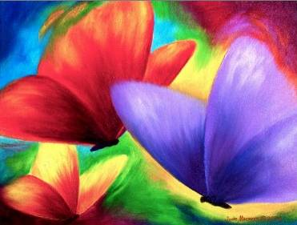

Slide 21
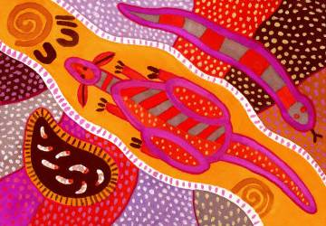

Slide 22
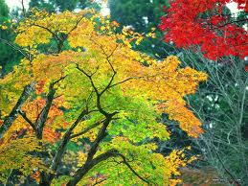
Na naslednjih slikah poišči nemešane in mešane barve.

Slide 23
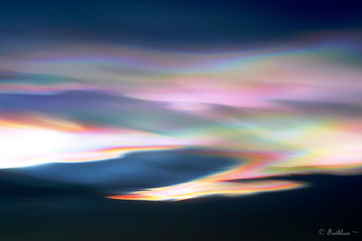

Slide 24
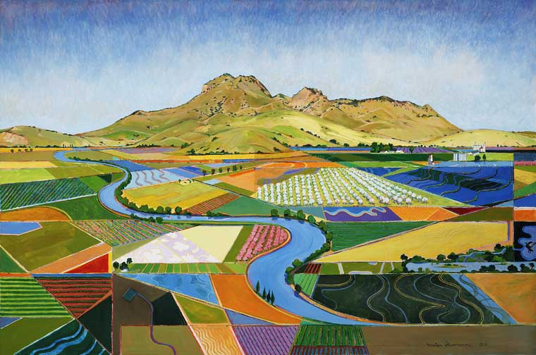

Slide 25
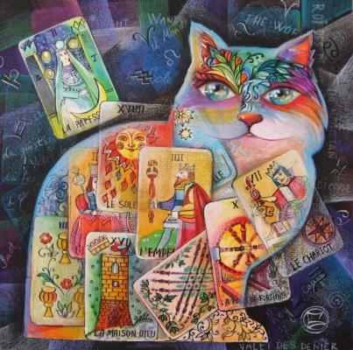

Slide 26
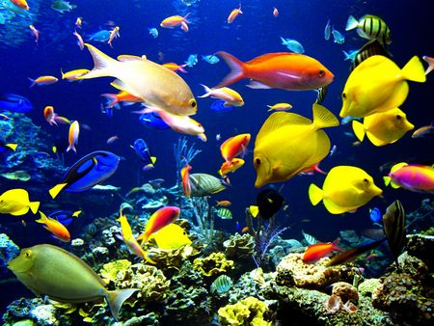
In zdaj tvoja likovna naloga
Dobro si oglej slike iz tropskih morij.
Bodi pozoren na barve in oblike okolja in rib.

Slide 27
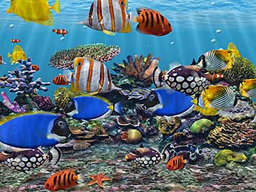

Slide 28
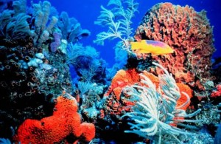

Slide 29
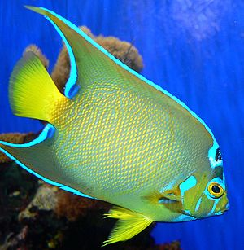
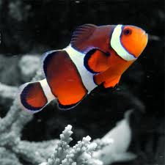
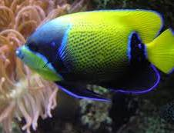
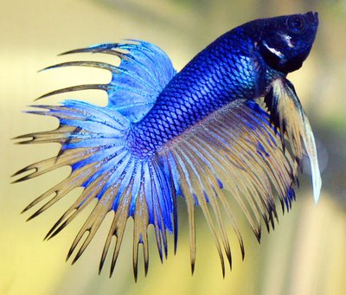
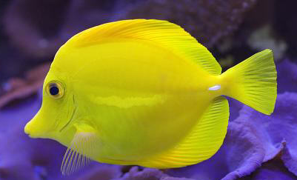

Slide 30
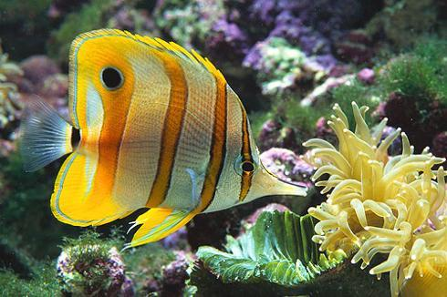
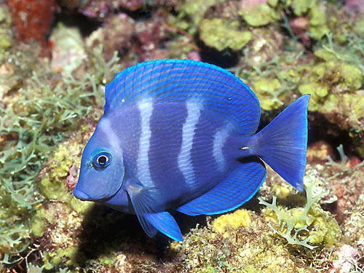
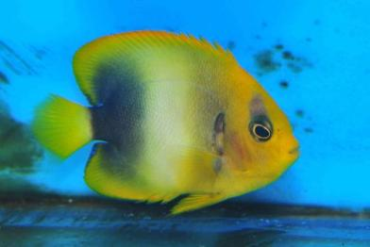
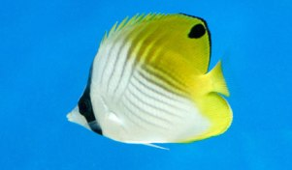
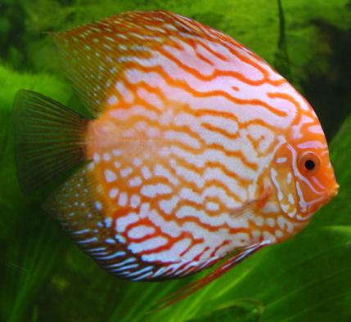

Slide 31
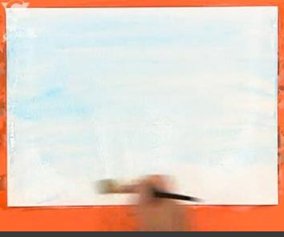
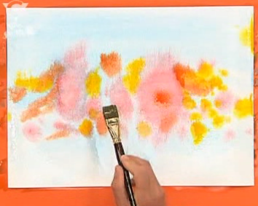
Motiv tvoje slike je torej tropsko morje.
Slikarska tehnika je tempera.
Na voljo imaš samo tri nemešane barve. Vse ostale lahko dobiš z mešanjem. Da bo vse skupaj bolj zanimivo, slikaj ozadje na moker risalni list. Nato dodaj sol in počakaj, da se vse skupaj posuši.
Na suho ozadje naslikaj tropske ribe raznih barv in oblik.
Oglej si video: http://www.youtube.com/watch?v=UjJOa0sky8c

Slide 32
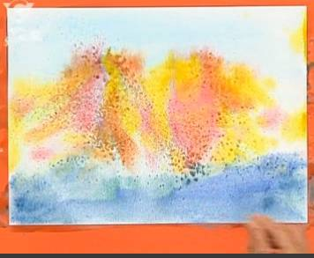



Slide 33
Še nekaj zanimivosti, če vam ostane kaj časa …
Kako na hitro slikajo slikarji:
http://www.youtube.com/watch?v=hyi-Y2ATjoA&feature=related
Še ena posebna tehnika slikarstva:
http://www.youtube.com/watch?v=0CFPg1m_Umg&feature=fvw

Slide 34
Literatura in viri:
Učni načrt za likovno vzgojo (1998)
Tomšič Čerkez. B. (2009). Likovna vzgoja 4. Mladinska knjiga
Slovar slovenskega knjižnega jezika
YouTube

